Slide 1
Корень, его строение. Видоизменения корней.
6 класс

Slide 2
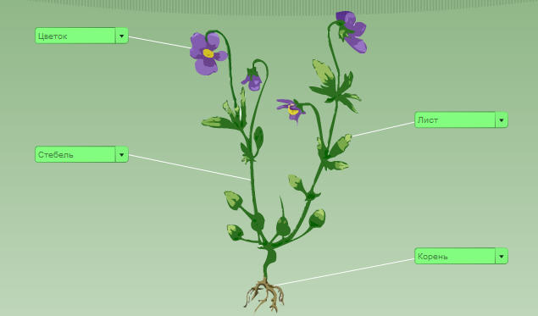
Давайте повторим:

Slide 4
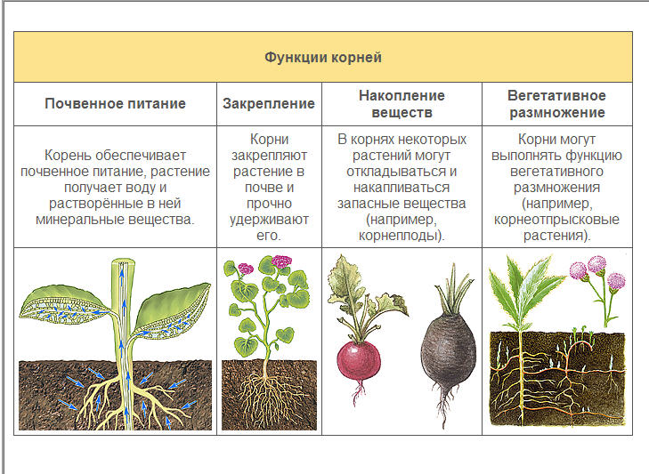

Slide 5
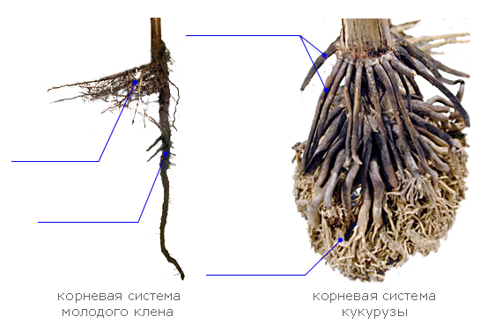

Slide 7
Выполните лабораторную работу «Типы корневых систем у растений»

Slide 8
Видоизменения корней:

Slide 9
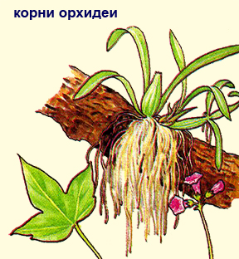
Воздушные корни

Slide 10
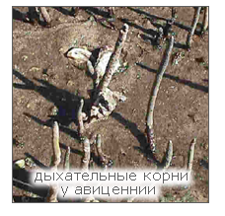

Slide 13
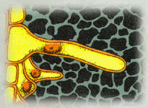
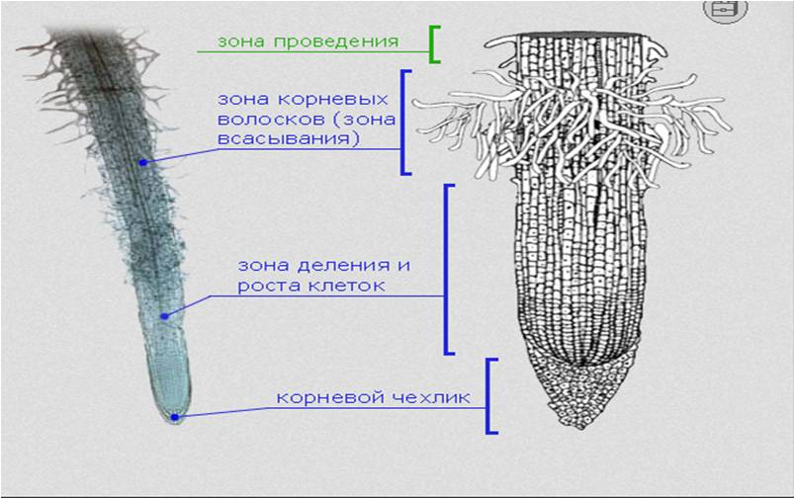
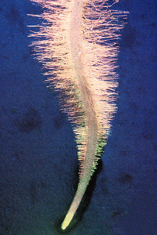
Внутреннее строение корня:
Какими тканями образованы данные зоны?

Slide 14
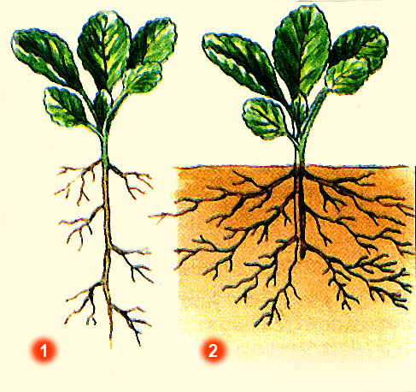
Пикировка – процесс отщипывания верхушки корня при помощи пики

Slide 15
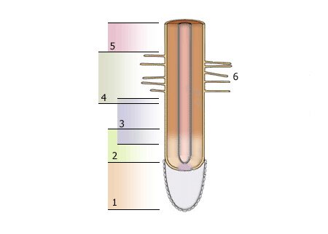
Что обозначено на рисунке цифрами 1-6?

Slide 16
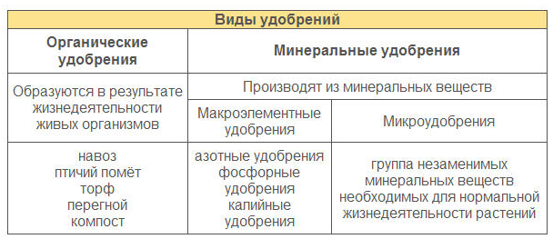
Подкормка – внесение удобрений во время роста растения.

Slide 17
Маркова Лайма Валдисовна, учитель химии и биологии Усть-Язьвинской МСОШ Красновишерского района Пермского края

